Slide 1
Europejskie staże zawodowe uczniów Zespołu Szkół Ekonomicznych w Ostrowie Wielkopolskim im. Józefa Gniazdowskiego
Projekt współfinansowany przez Unię Europejską w ramach środków Europejskiego Funduszu Społecznego

Slide 2
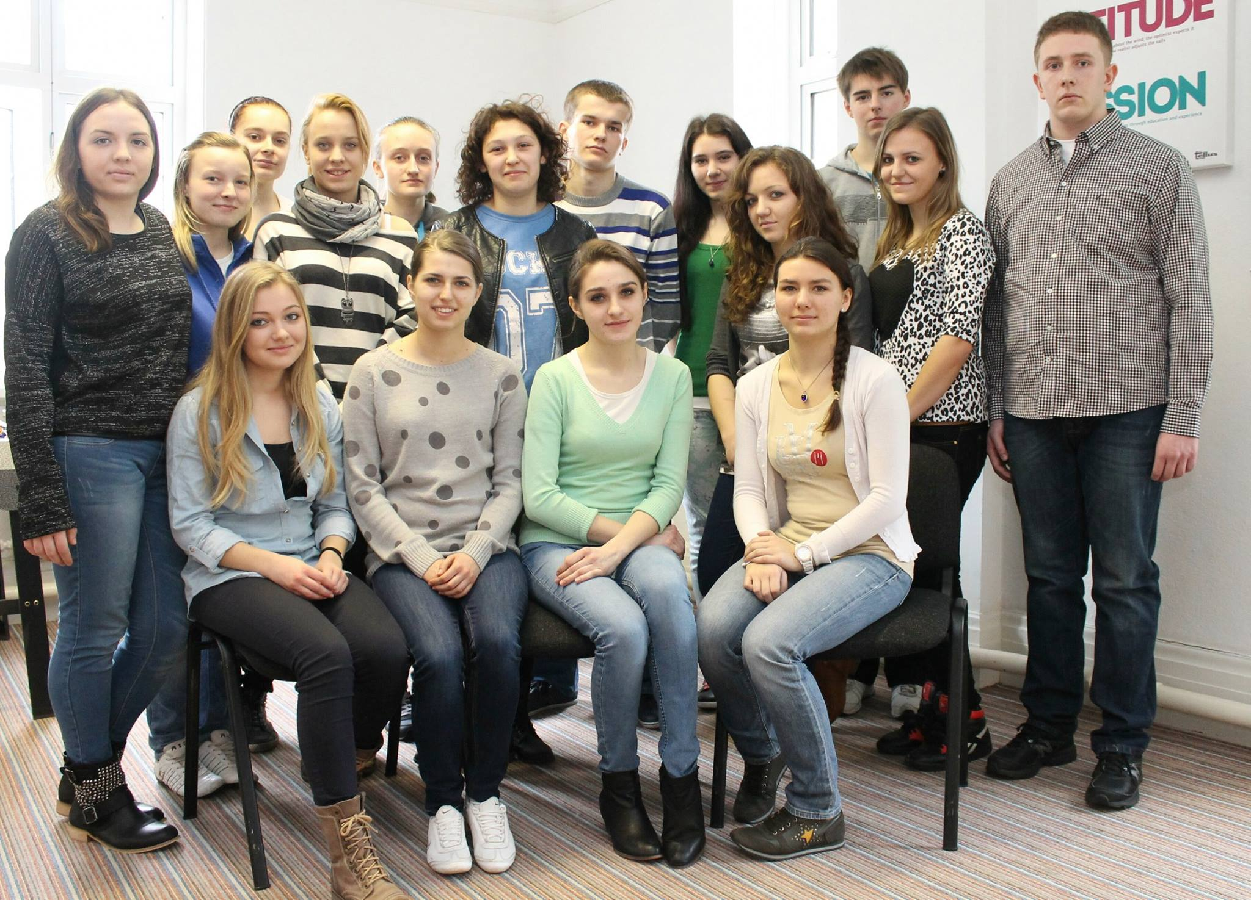
Uczestnicy stażu

Slide 3
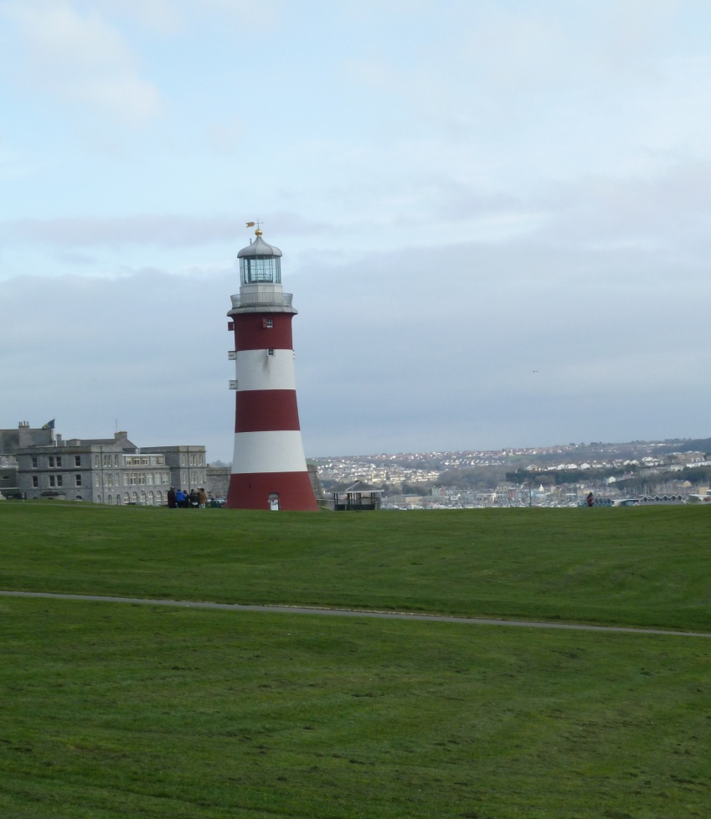
Staż realizowany w dniach od 16 do 29 marca 2014 w Plymouth z partnerem zagranicznym Tellus Ltd, Work Experience UK.

Slide 4
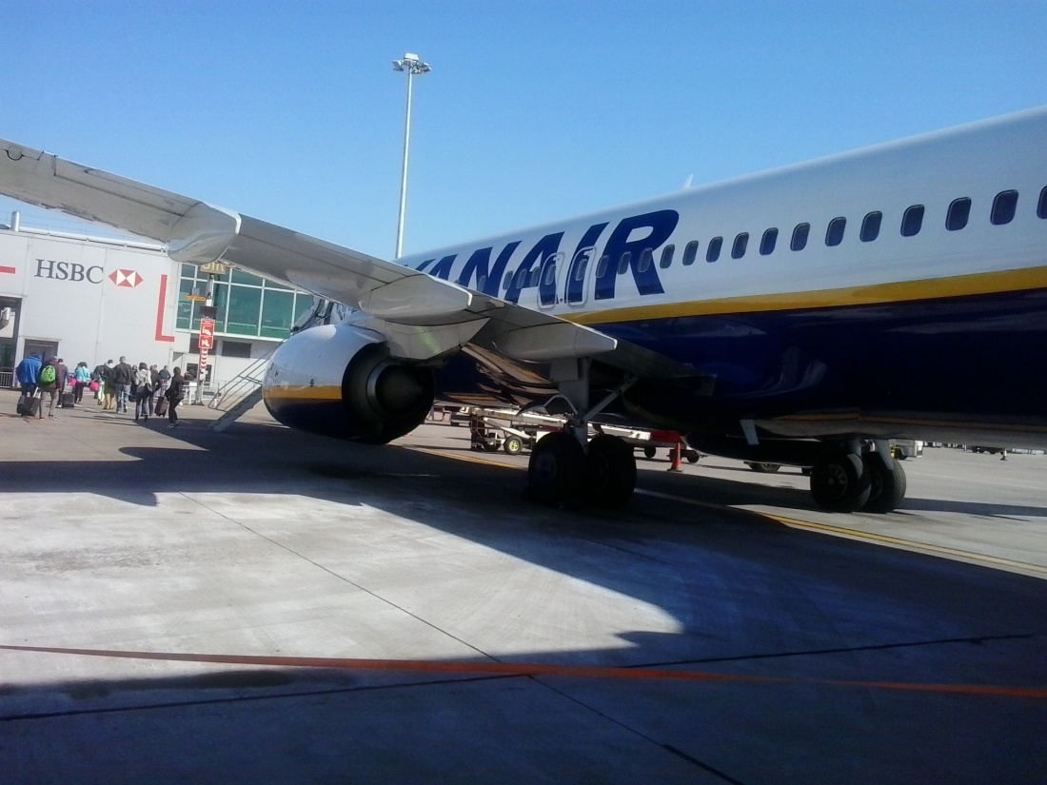
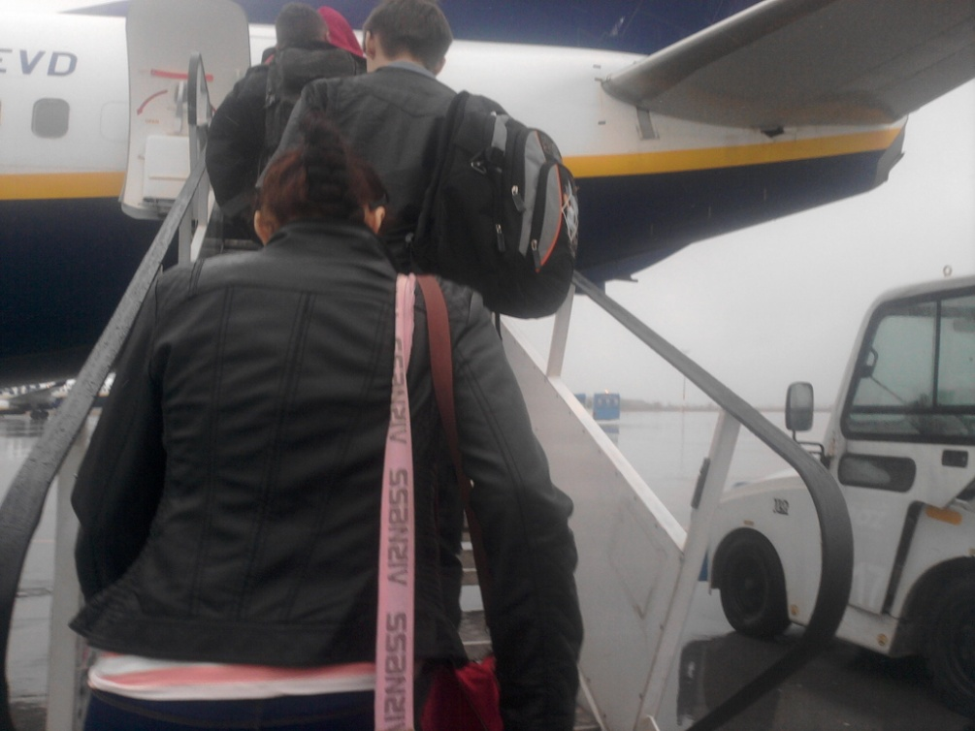
Długa podróż do Plymouth

Slide 5
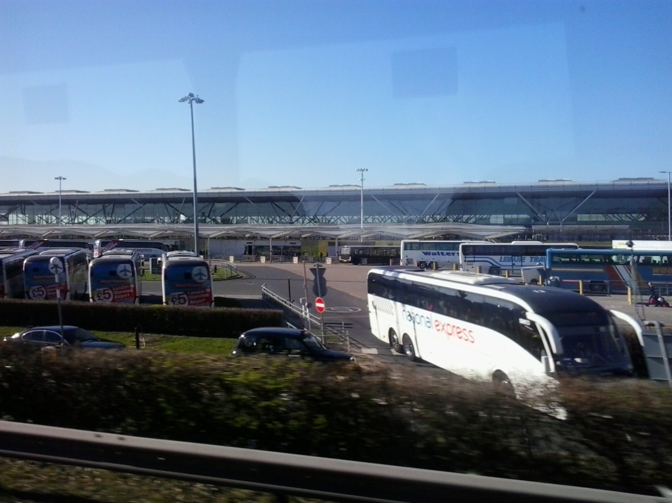
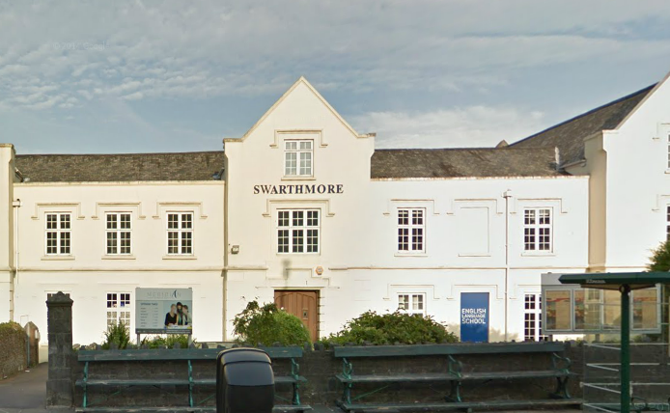
I oto nasz cel

Slide 6
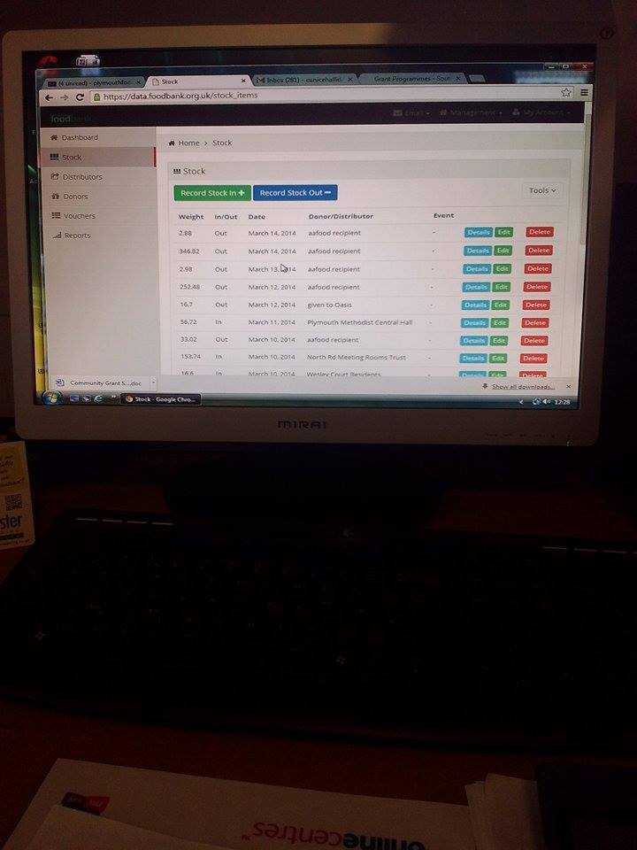
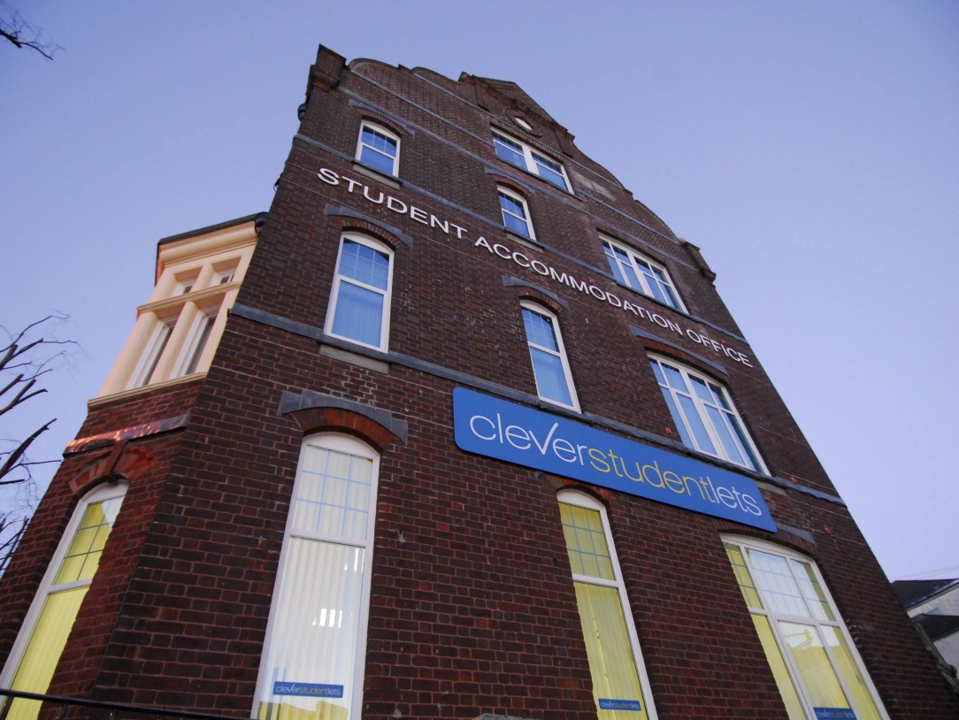
Przedsiębiorstwa w jakich pracowaliśmy

Slide 8
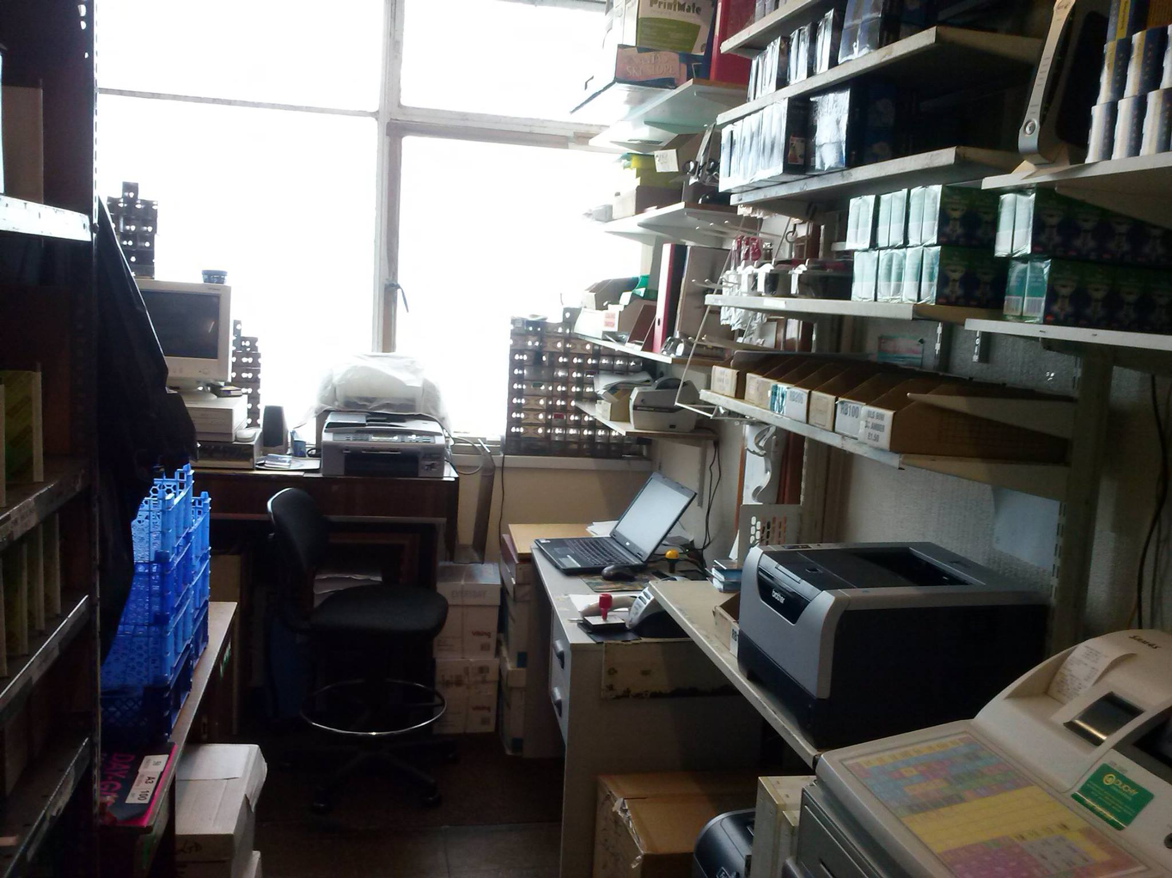

Slide 9
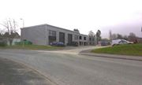

Slide 10
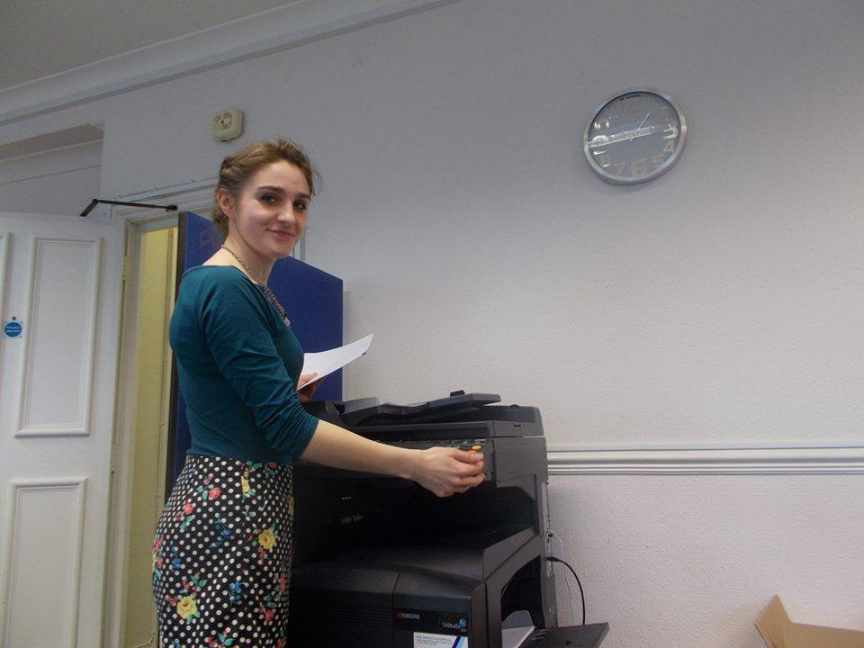
W pracy
Skanowaliśmy i porządkowaliśmy
dokumenty

Slide 11
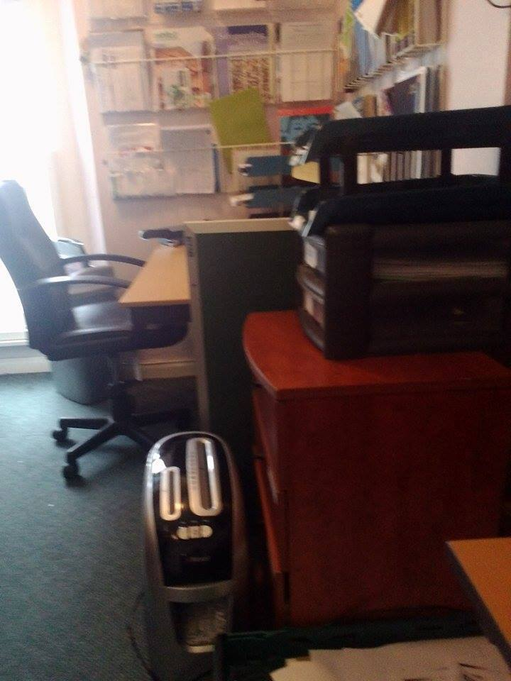
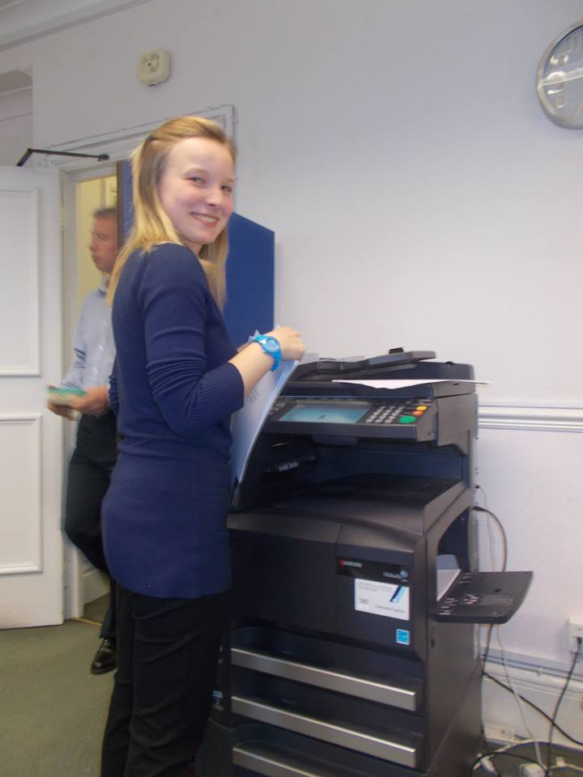
Prowadziliśmy ewidencję sprzedaży

Slide 12
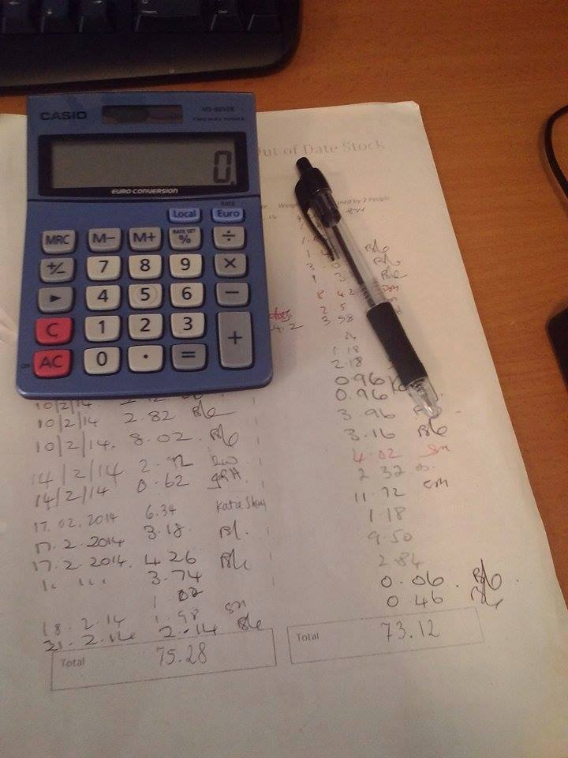
Zaznajomiliśmy się z obiegiem dokumentów występujących w przedsiębiorstwie angielskim

Slide 13
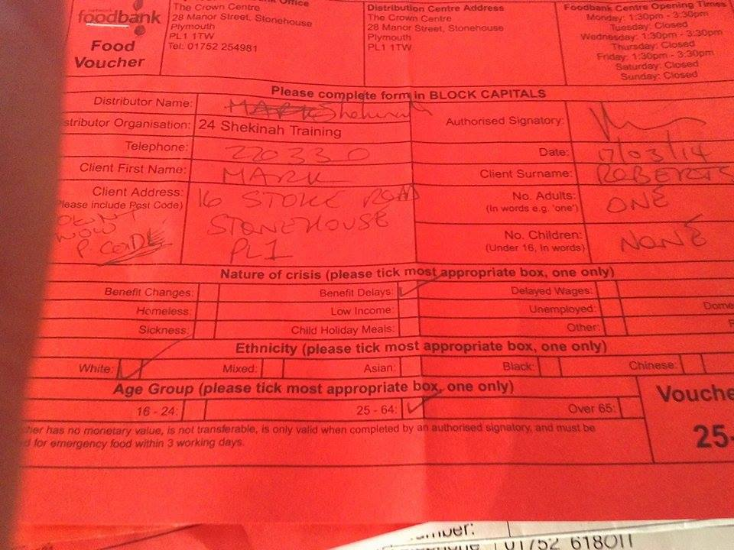
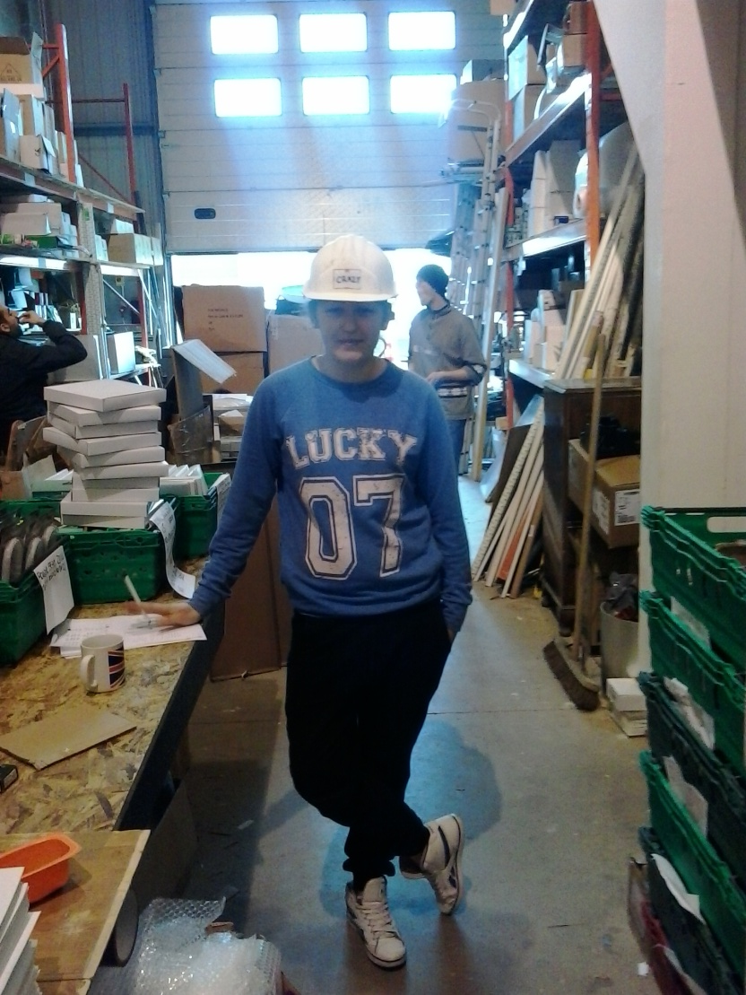
Wypełnialiśmy dokumentację związaną z daną firmą w języku angielskim

Slide 14
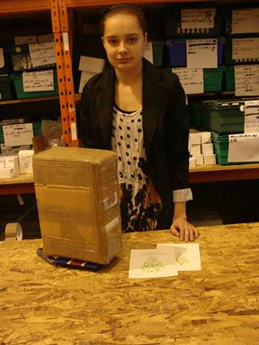
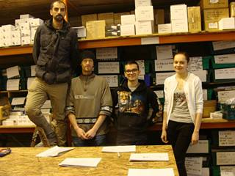
Przygotowaliśmy paczki do wysyłki

Slide 15
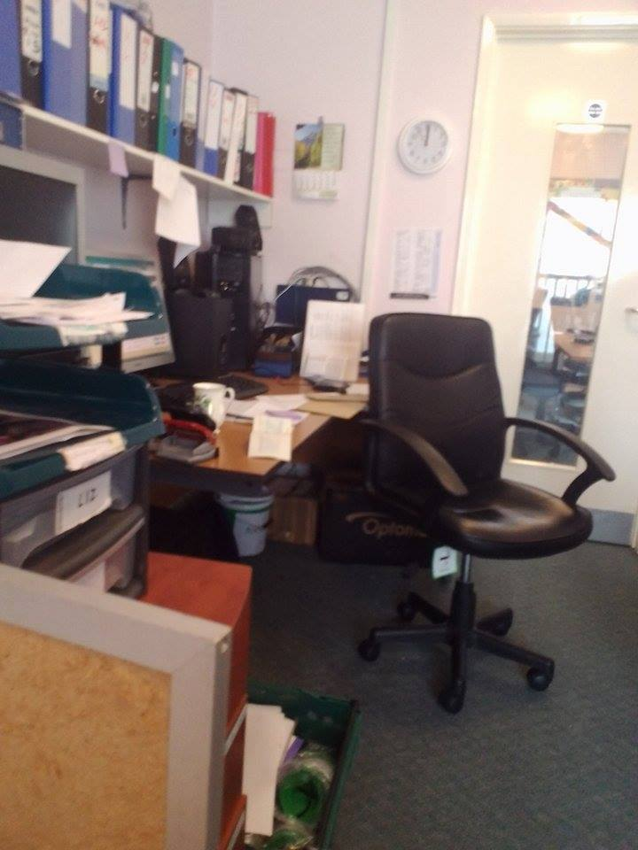
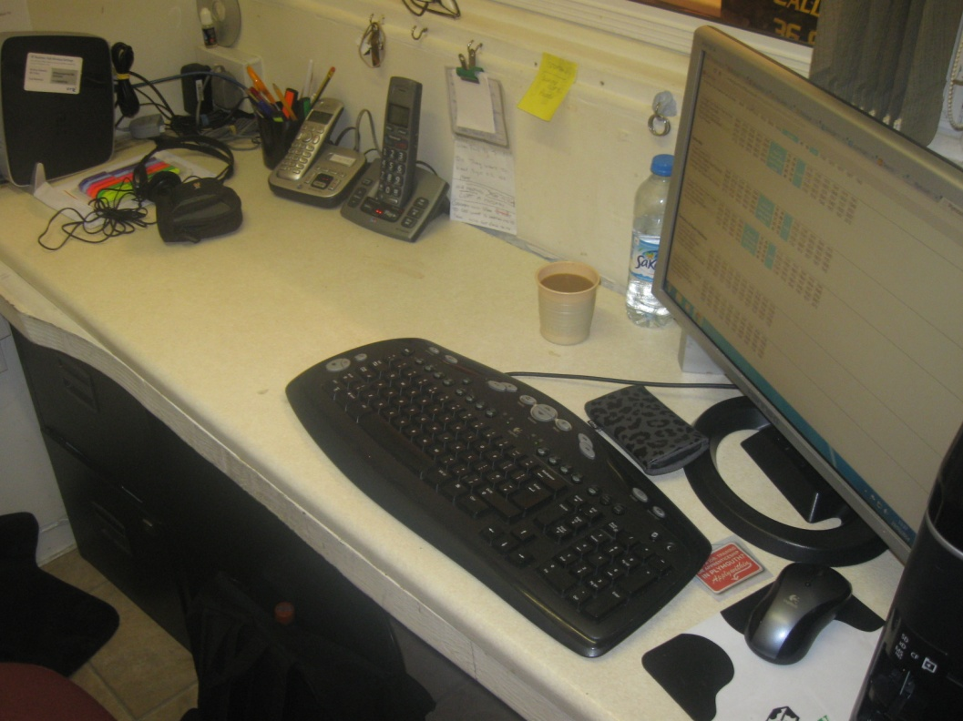
Organizowaliśmy swoje miejsca pracy oraz zapoznawaliśmy się z przyjmowaniem i wysyłaniem korespondencji

Slide 16
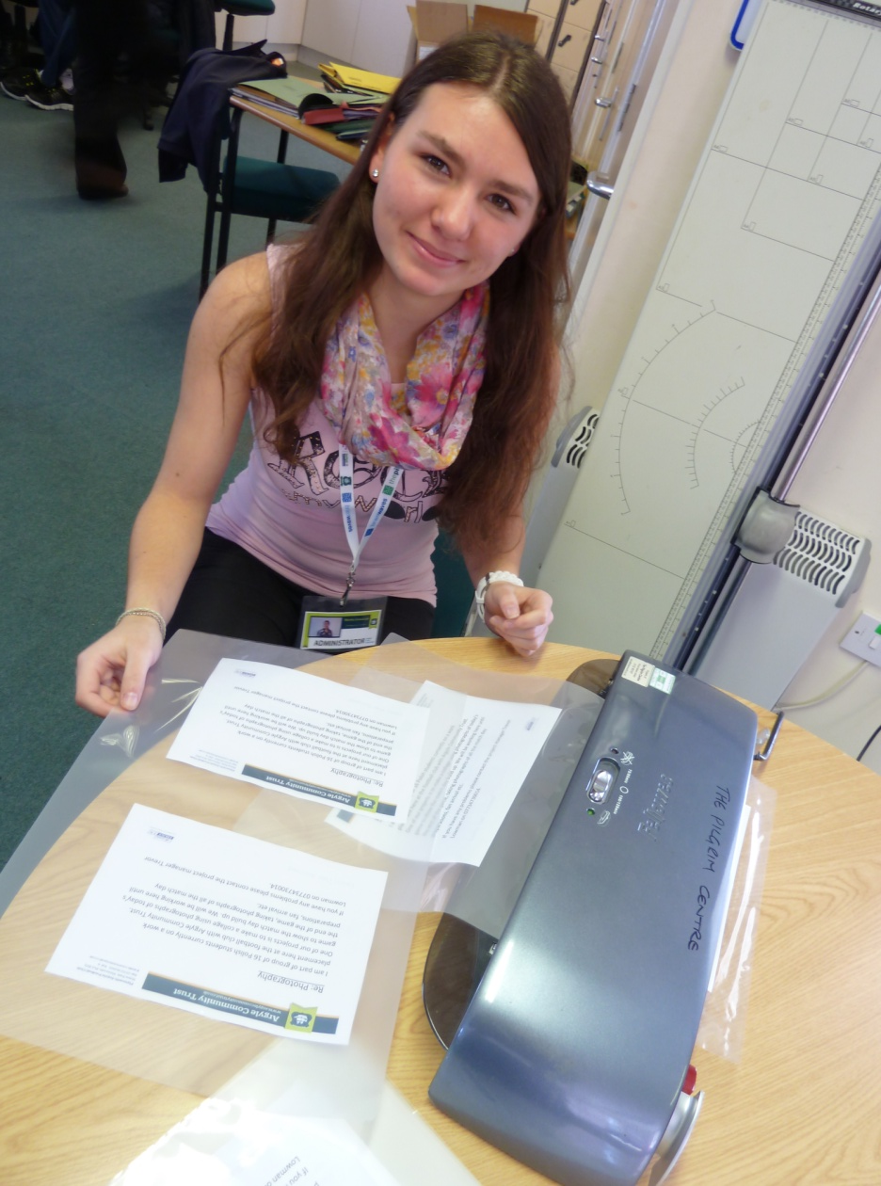
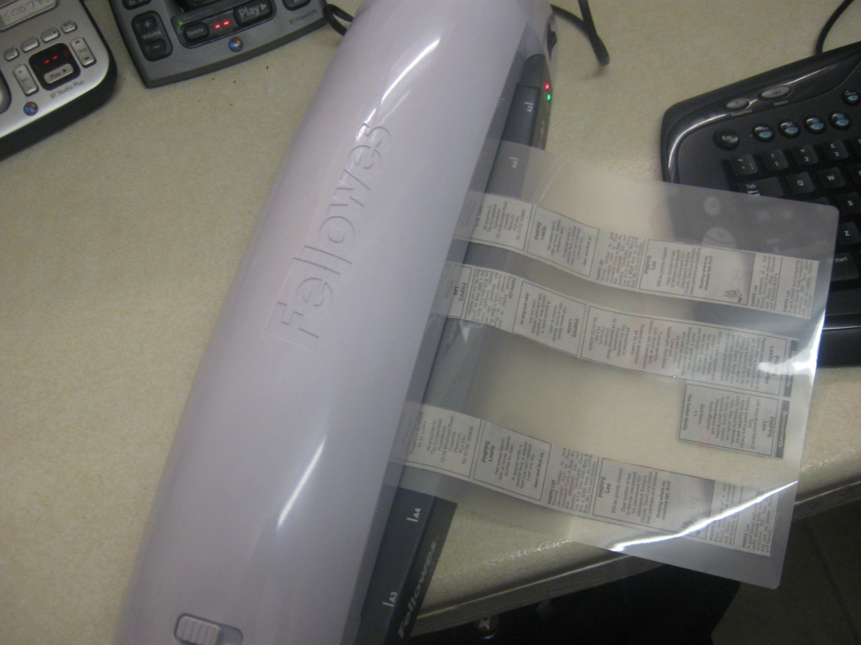
Laminowaniem

Slide 17
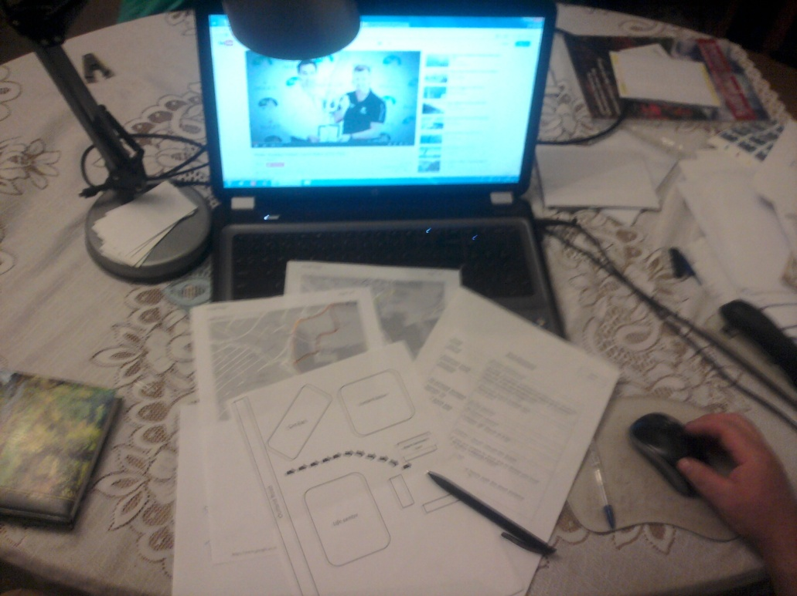
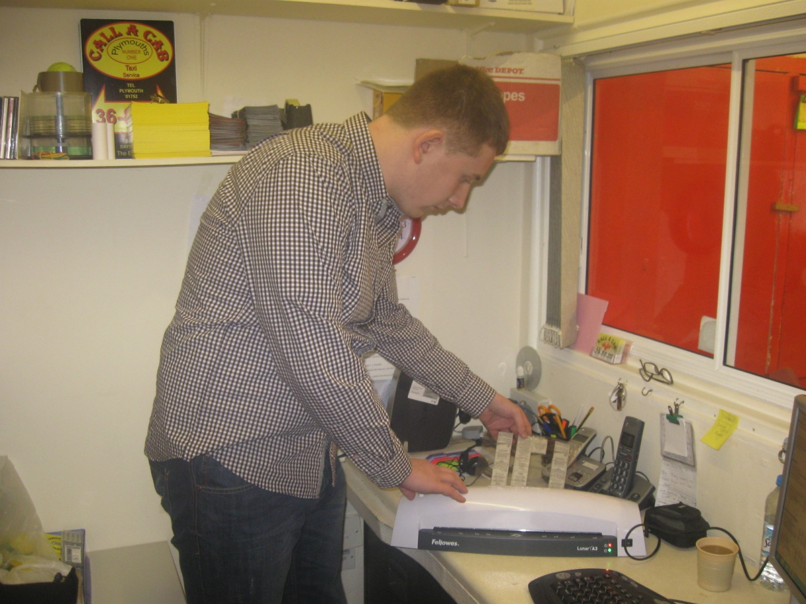
Przygotowaliśmy pisma
dla nowych klientów

Slide 18
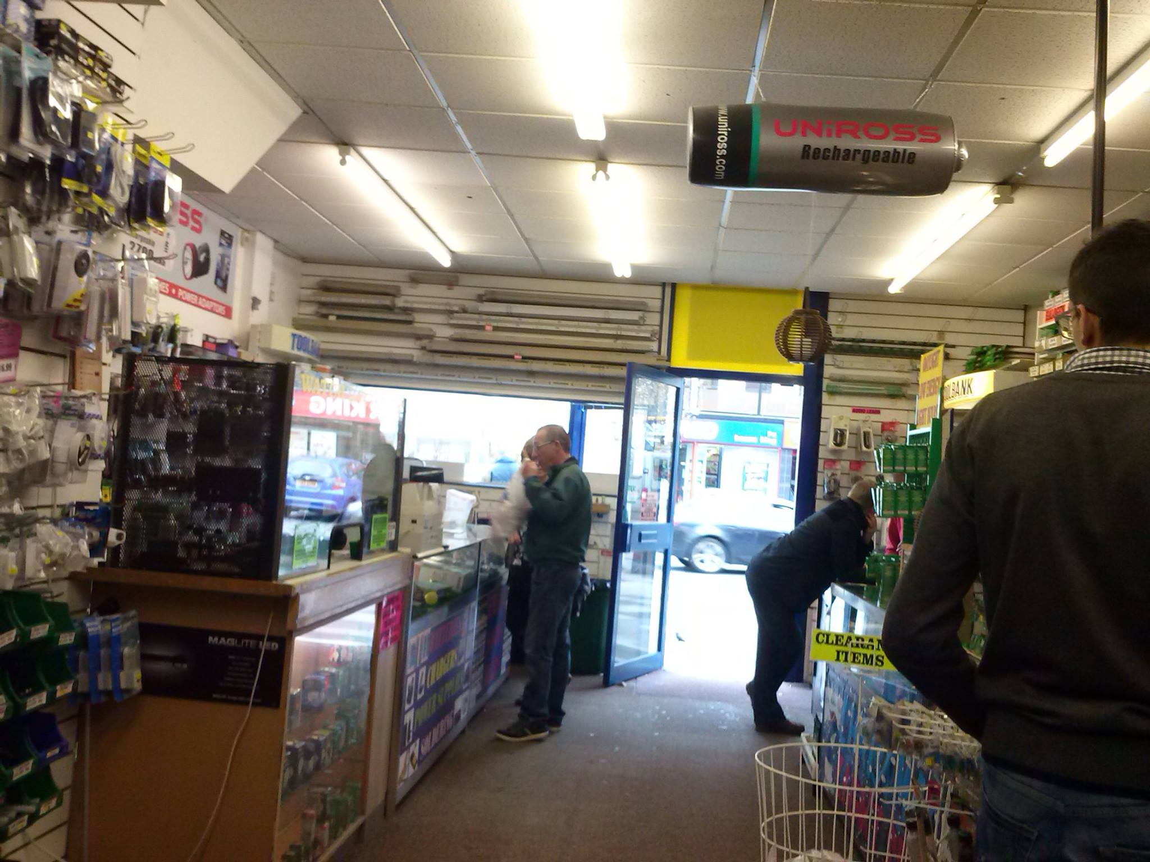
Mieliśmy bezpośredni kontakt z klientami

Slide 19
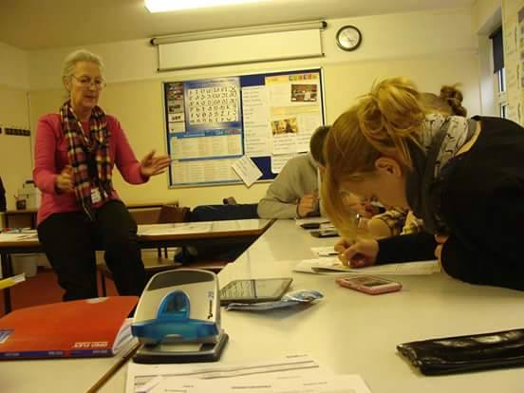
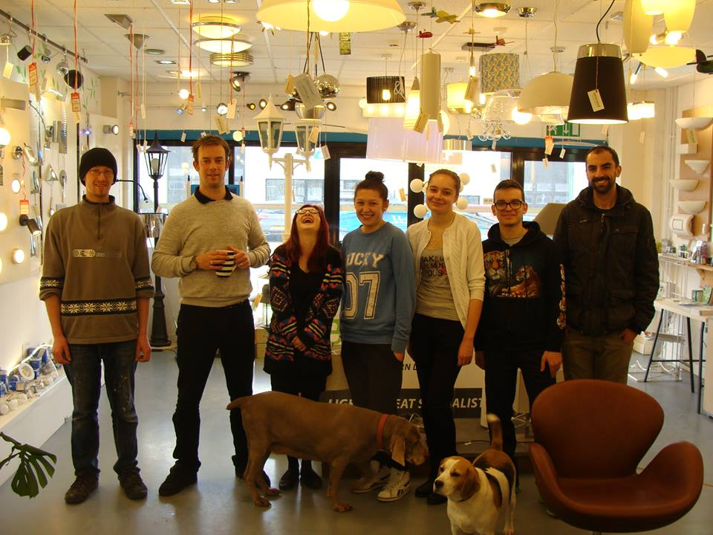
Wspólnie pracowaliśmy z zespołem przedsiębiorstwa

Slide 20
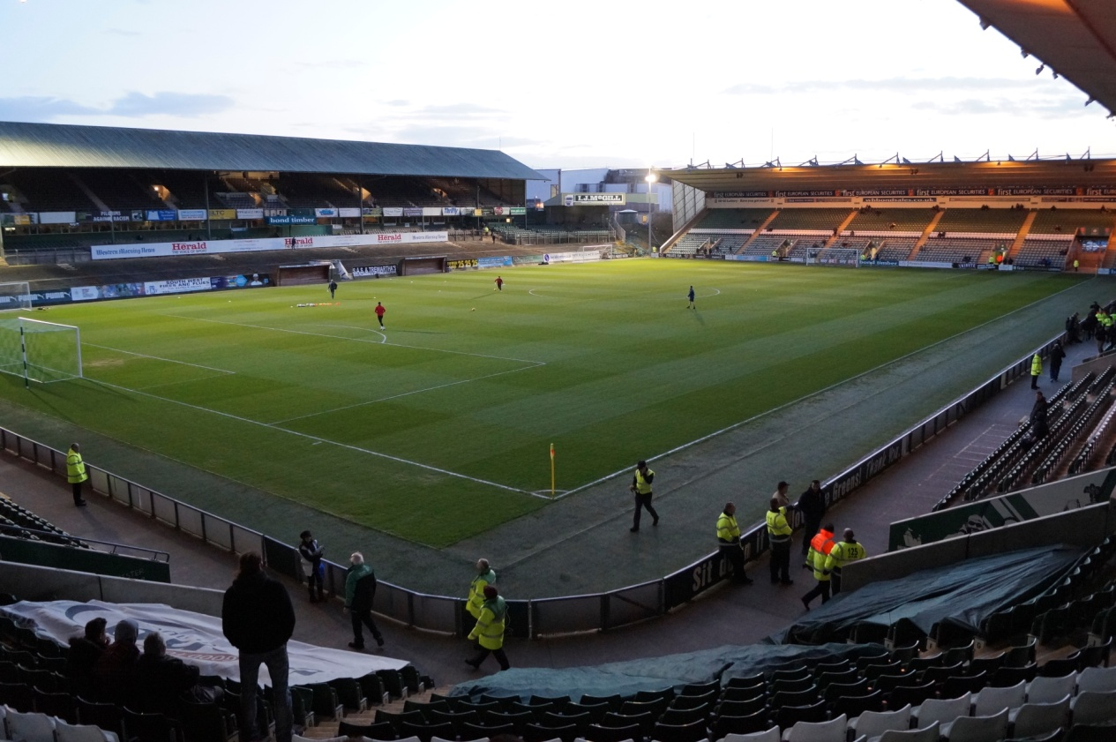
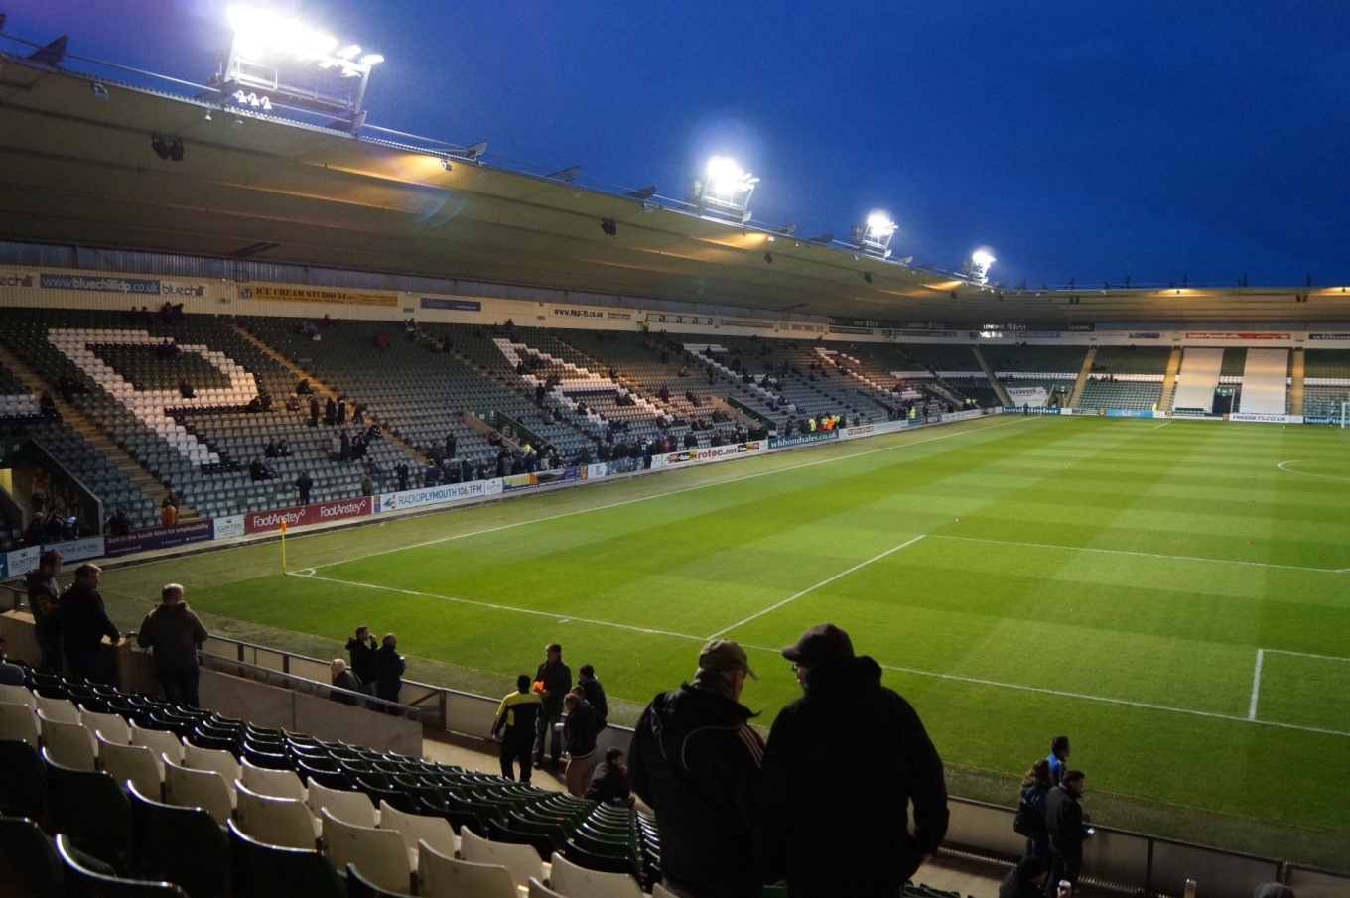
Obróbka graficzna zdjęć oraz wypełnianie korespondencji w języku angielskim

Slide 21
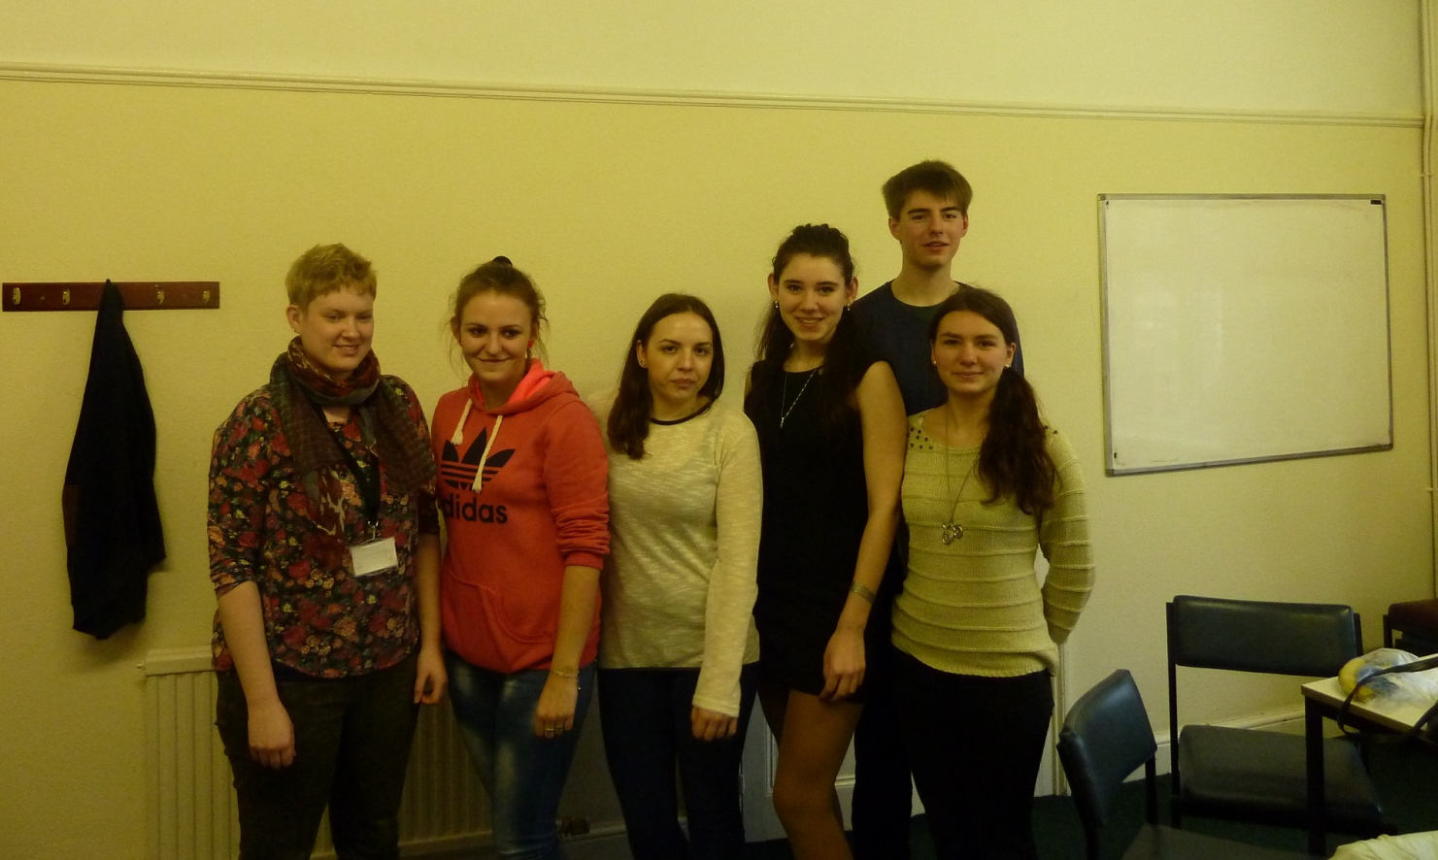
Zajęcia języka angielskiego

Slide 22
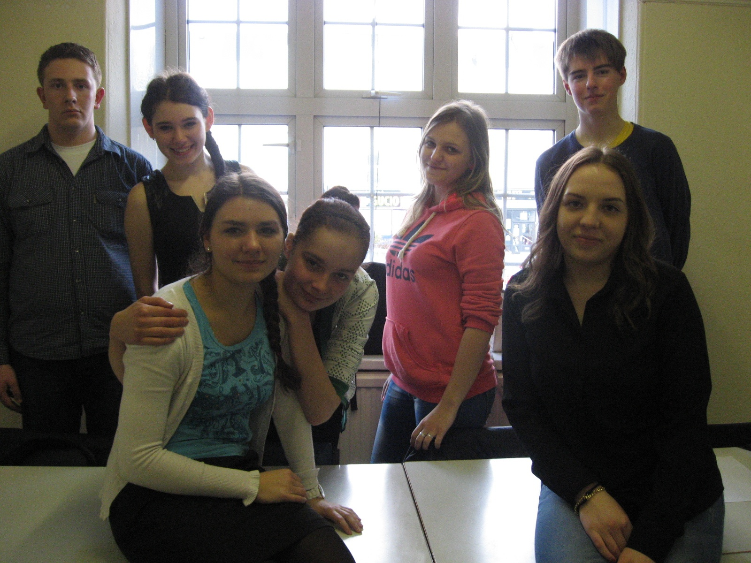
Grupa Pierwsza

Slide 23
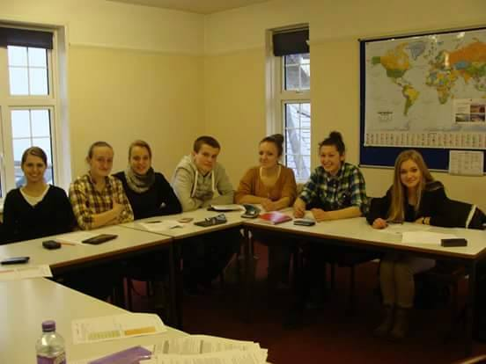
Grupa Druga

Slide 24
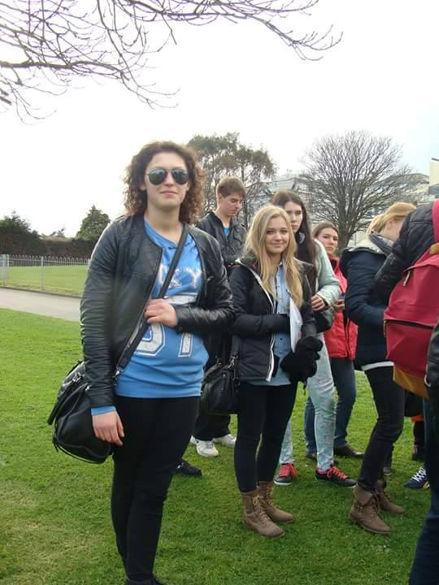
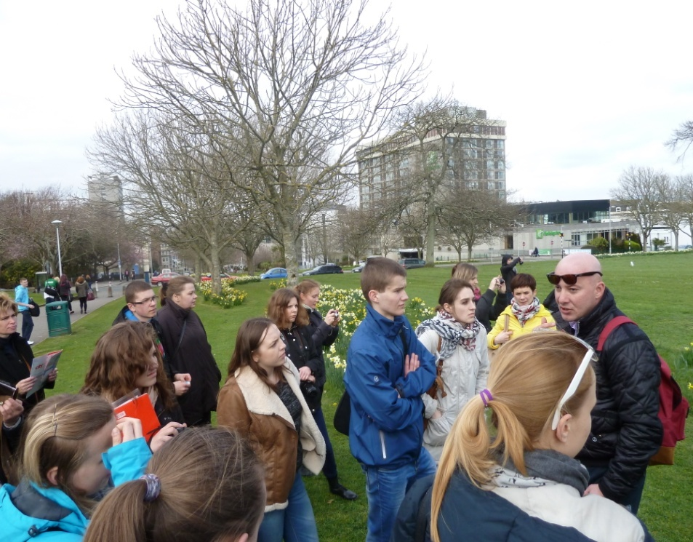
W czasie trwania stażu zwiedziliśmy

Slide 25
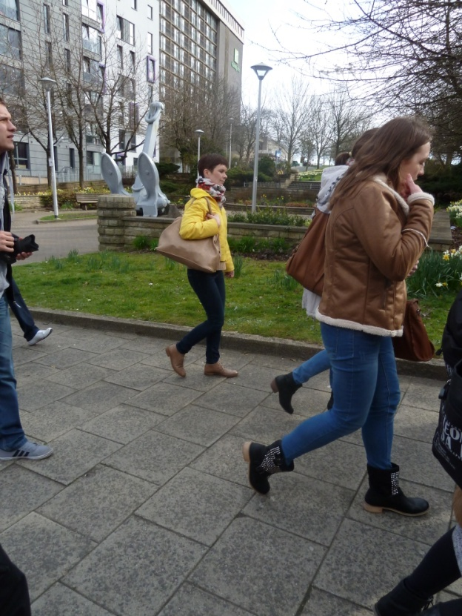
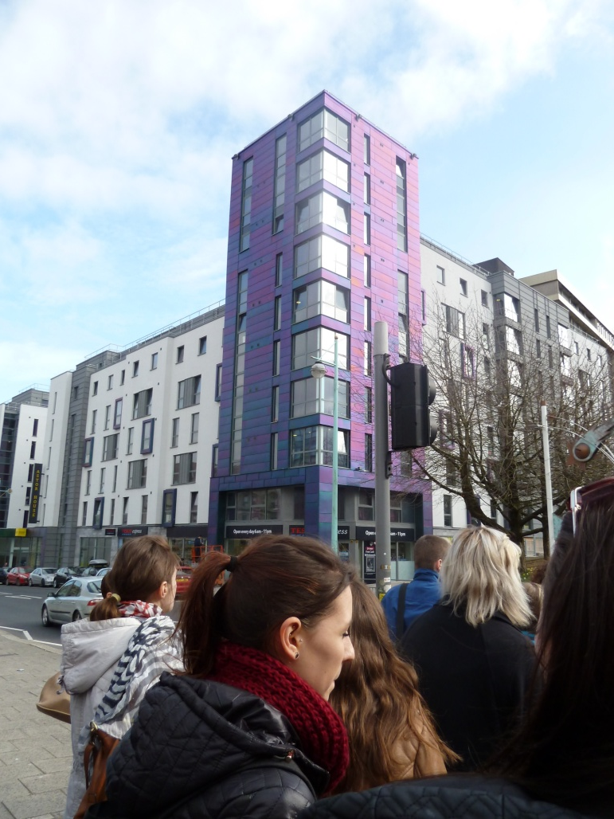
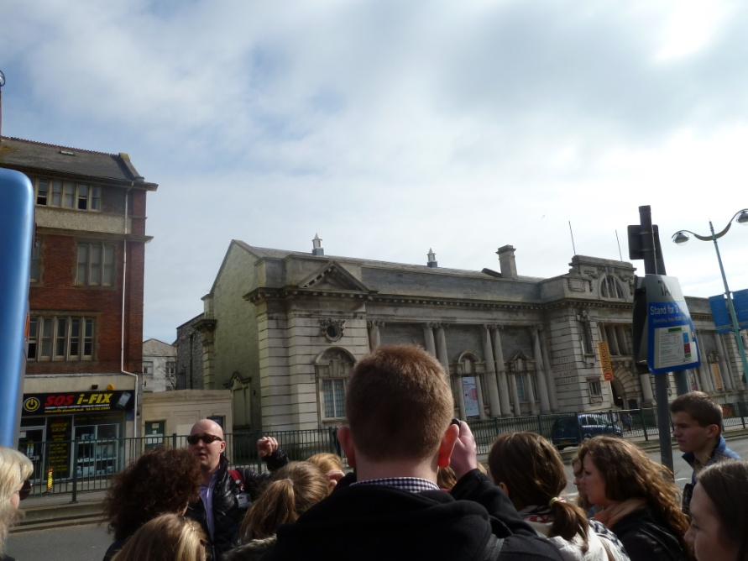
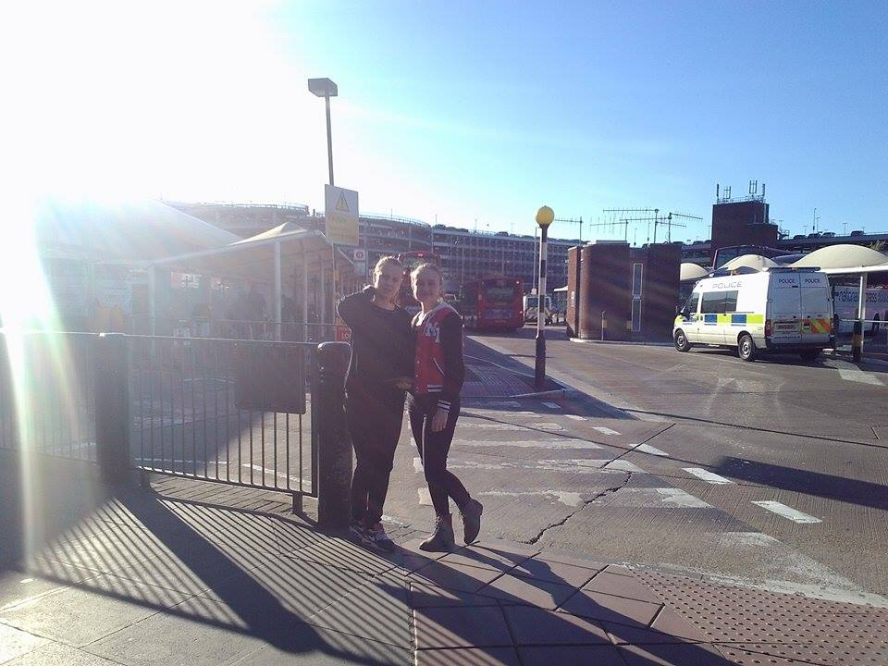
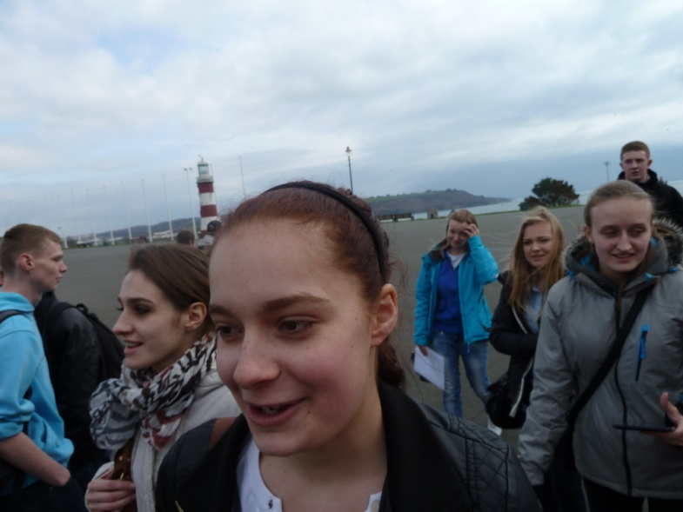
Plymouth

Slide 26
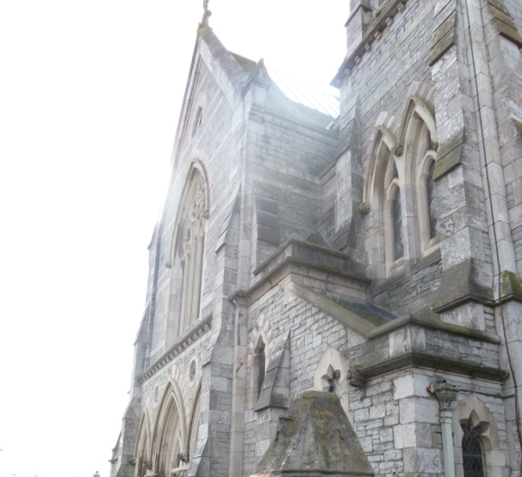
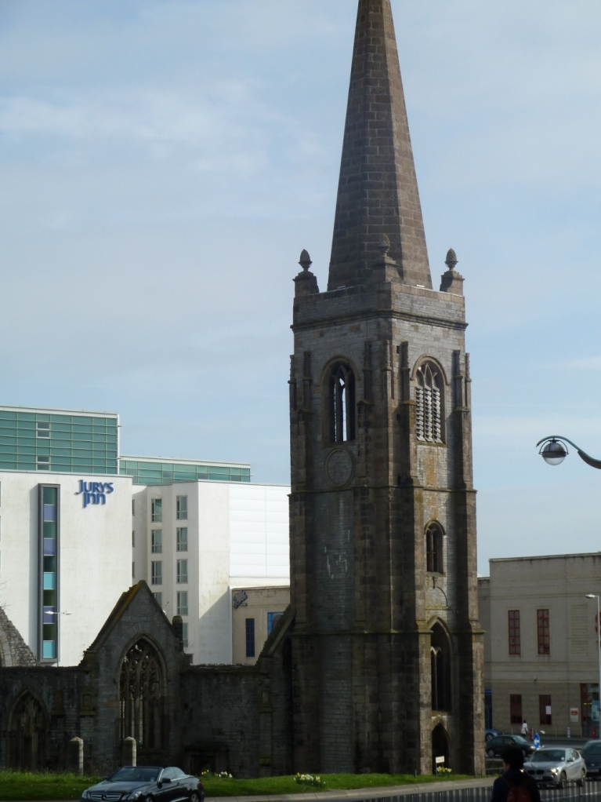
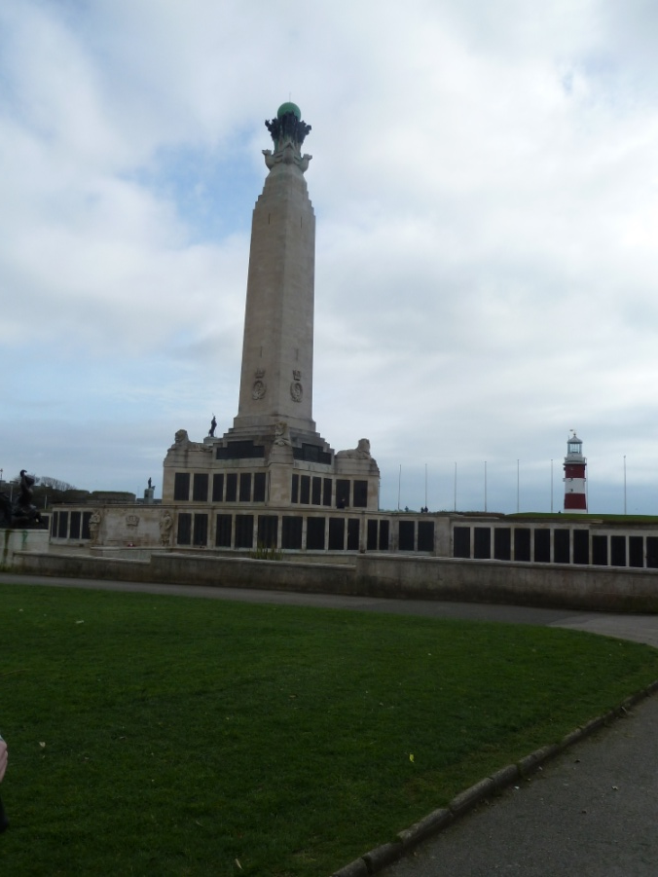
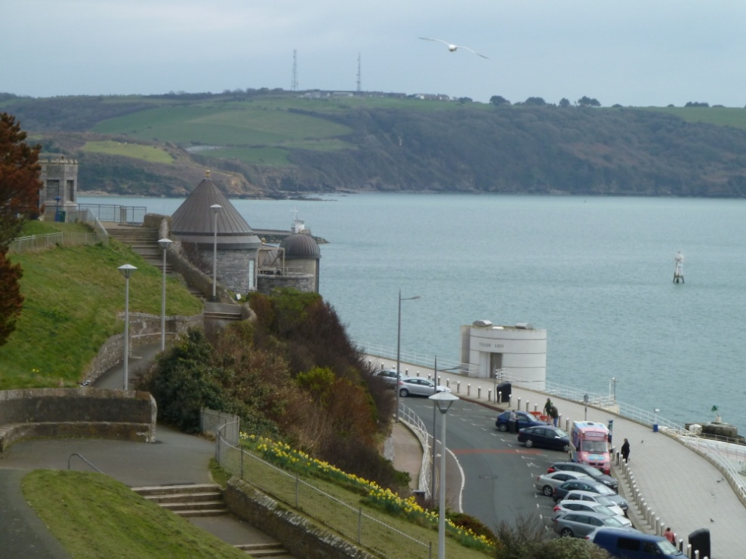
Kościół St. Matthias
Royal Citadel

Slide 27
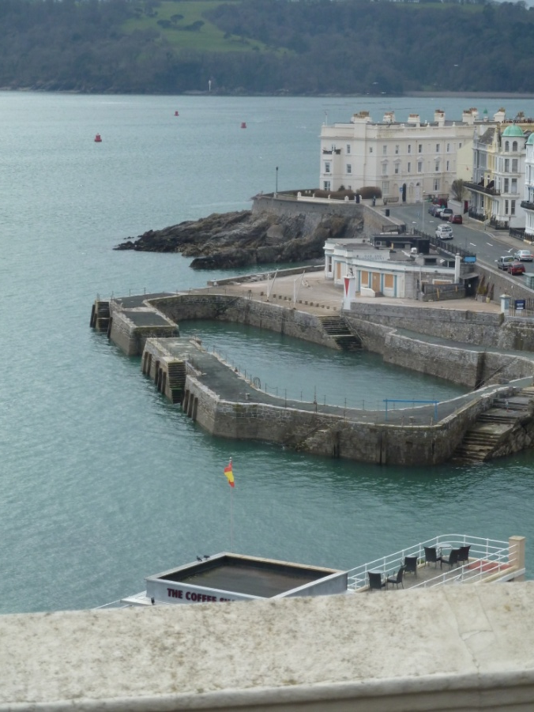
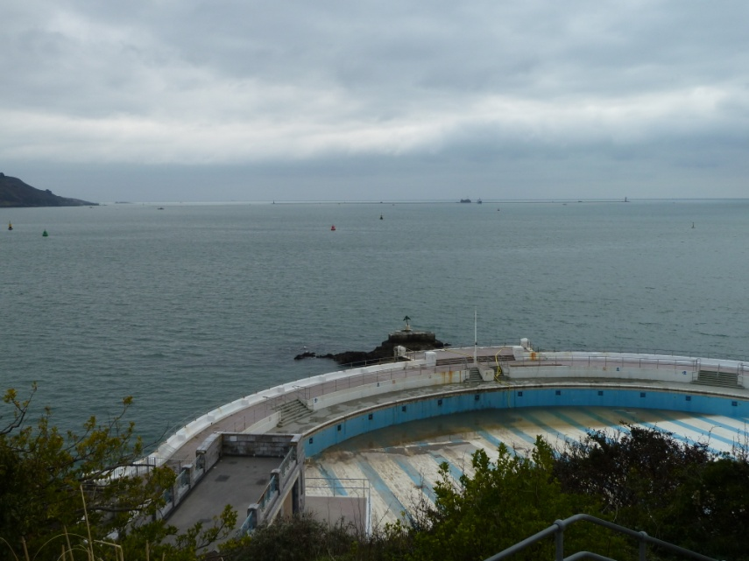
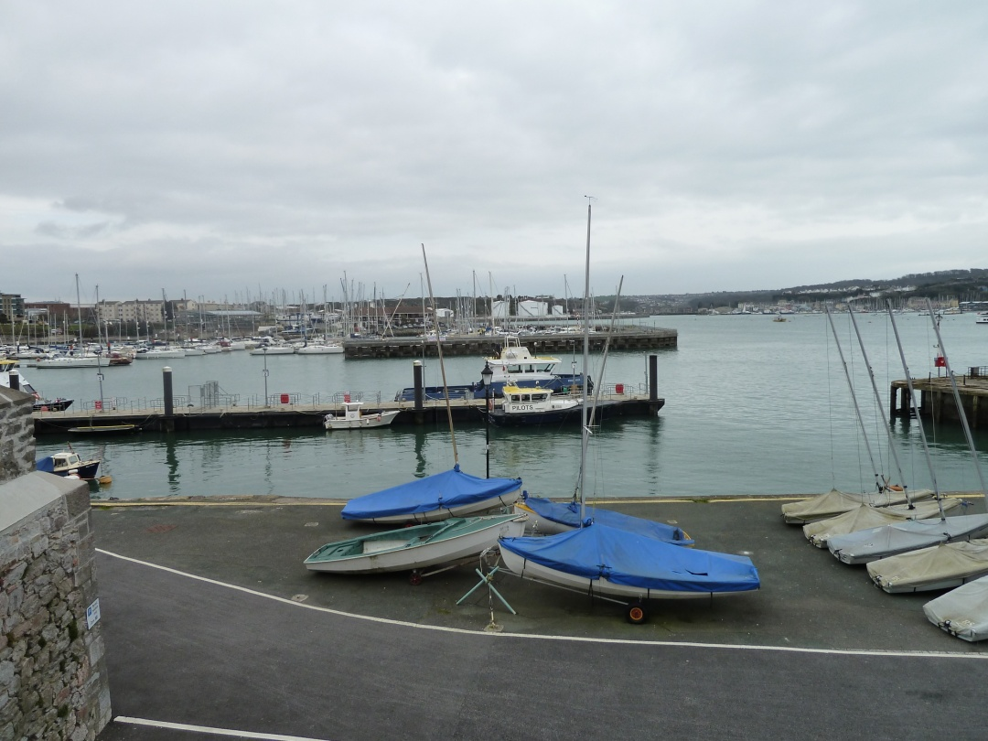
Plymouth Hou
Barbician

Slide 28
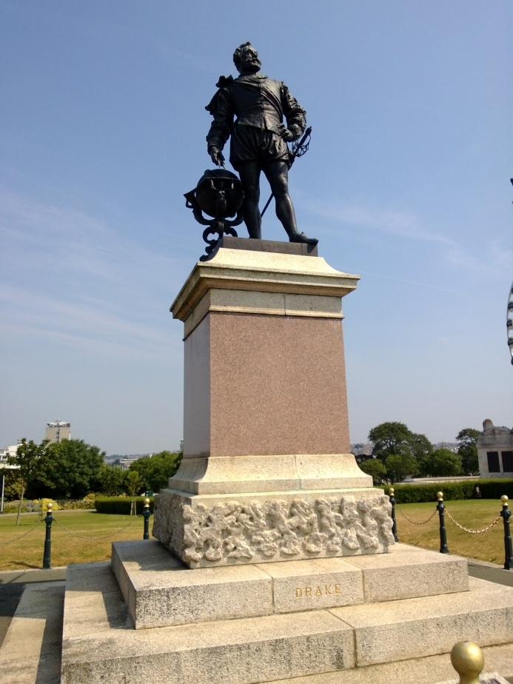
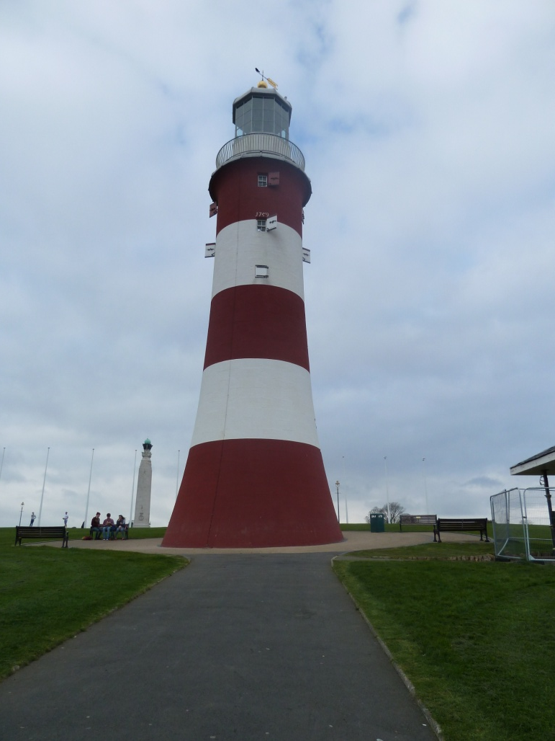
Smeaton's Tower
Statue of Sir Francis Drake

Slide 29
Land’s End

Slide 30
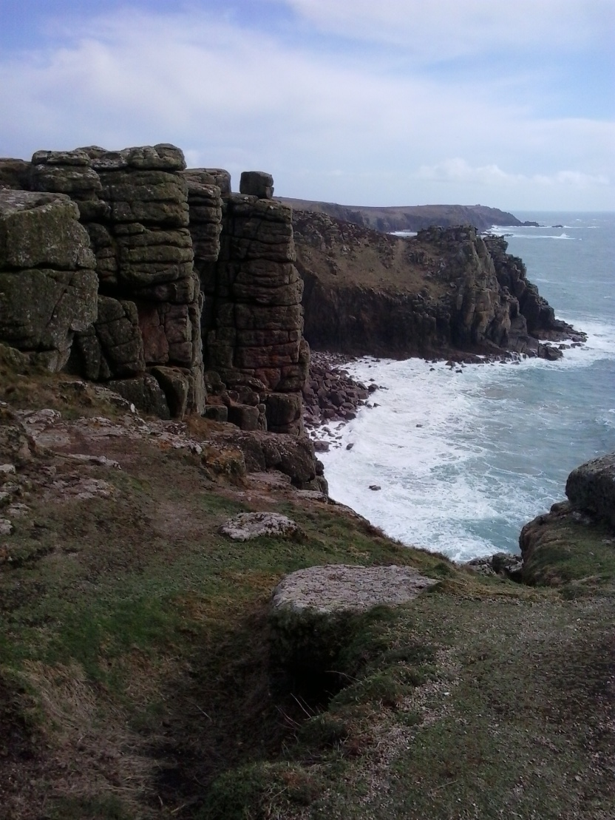
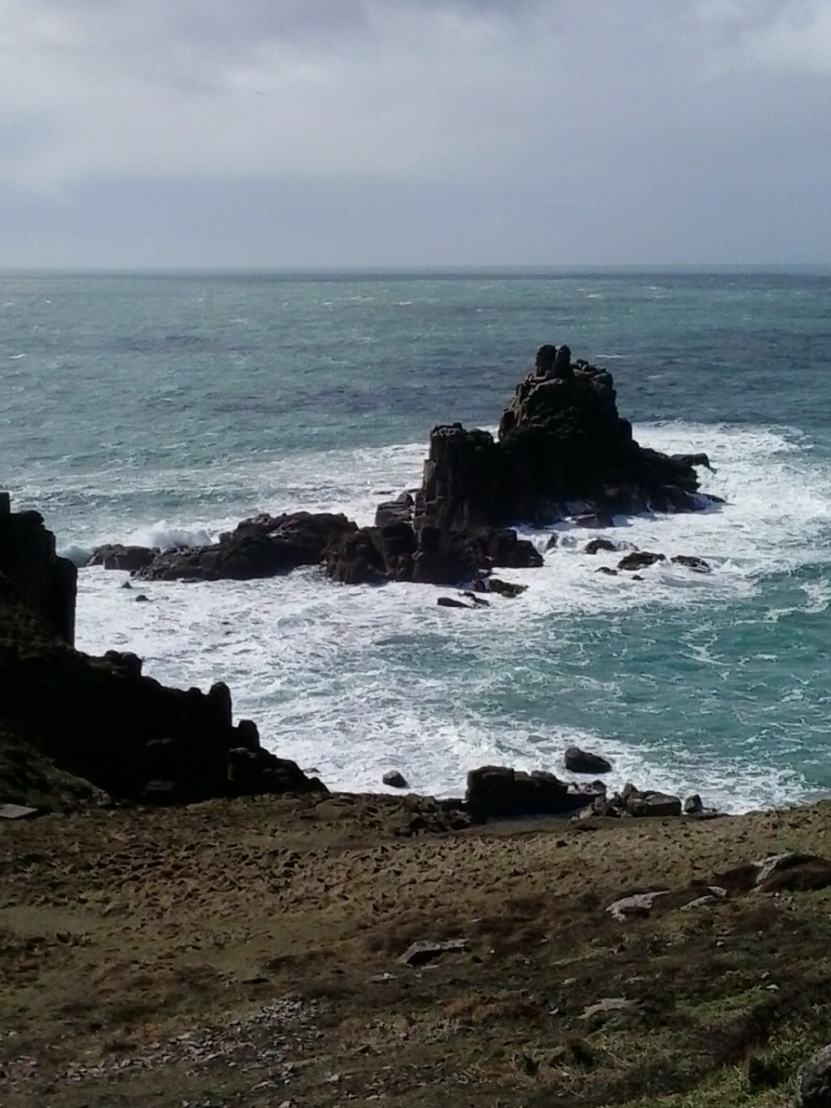
Klify w Land’s End

Slide 31
Ocean Land’s End

Slide 32
Krajobrazy Land’s End

Slide 33
Minack Theatre

Slide 34
Minack Theatre

Slide 35
Minack Theatre

Slide 36
Minack Theatre

Slide 37
St Ives

Slide 38
St Ives

Slide 39
St Ives

Slide 40
St Michael's Mount

Slide 41
St Michael's Mount

Slide 42
St Michael's Mount

Slide 43
St Michael's Mount

Slide 44
St Michael's Mount

Slide 45
Wspólne spotkania towarzyskie
Pizza

Slide 46
Kręgle

Slide 47
Spotkanie zapoznawcze z inną grupą

Slide 48
Czas do domu
Projekt współfinansowany przez Unię Europejską w ramach środków Europejskiego Funduszu Społecznego

